Slide 1






La Consejería Transcultural
Phil Kesler

Slide 2

¿Qué es la Consejería?
¿Es el discipulado?
¿Es una relación?
¿Es una terapia?
‹#›

Slide 3
Definiciones del discipulado, la consejería, y la consejería transcultural (mis definiciones)
El discipulado es una relación mutua del crecimiento cristiano.
La consejería es una alianza terapéutica que requiere algo de solución de problemas para poder facilitar un crecimiento saludable.
La consejería transcultural es una alianza terapéutica que ayuda una persona de otra cosmovisión cultural (distinta de la del consejero) volver a un crecimiento saludable en la cultura de su corazón.
‹#›

Slide 4
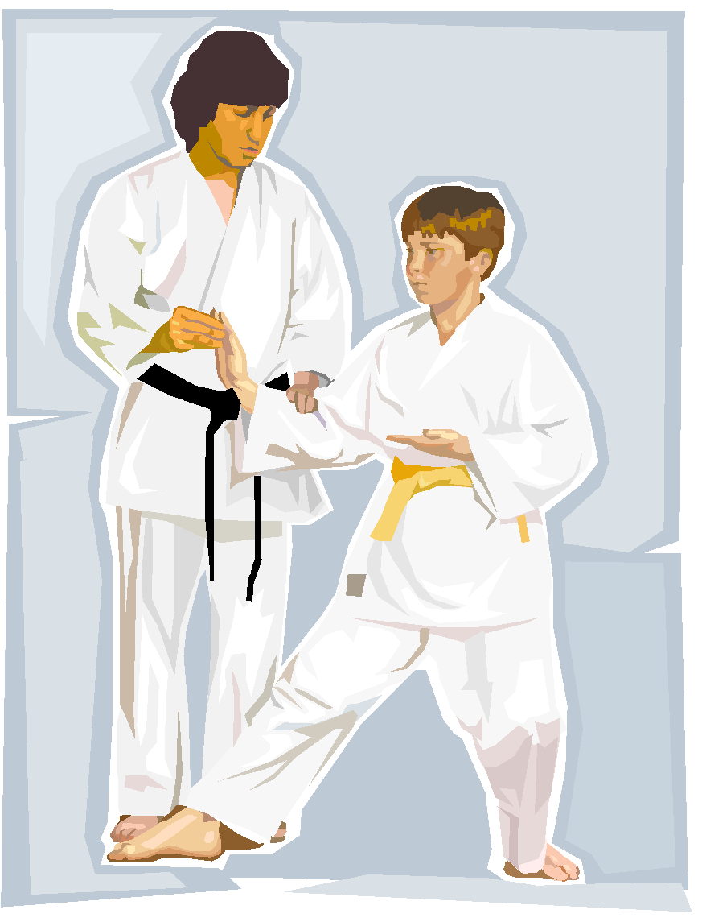
¡Recuerden que el discipulado es una relación!
¡Haga referencia a los materiales de la clase del Discipulado Transcultural!
¡Es diferente en cada persona!
¡Es diferente dependiendo del tipo de la relación que tengan!
  Usted con su Timoteo
  Usted con su Bernabé
  Usted con su Pablo
Se define por quien discipula y su discípulo por medio del acuerdo mutuo.
Ambos necesitan disponerse a aprender, obedecer, y ser mutuamente responsables o nadie crece.
El crecimiento se observa en la vida tanto del discípulo como del discipulador.
‹#›

Slide 5

¿Cómo puede saber cuando ha entrado en una situación de consejería?
Su discípulo ha dejado de crecer.
Su discípulo está enredado en algún problema y no puede ir adelante y resulta que cubren las mismas cosas cada semana.
Usted se encuentra pasando MUCHO tiempo con un solo discípulo (o pareja).
El siempre le llama o llega a su casa, perpetuamente en un modo de crisis, y desea que le solucione su problema.
Usted se encuentra cada vez más exhausto después de reunirse con él (o ella) - ¿le suena familiar?
‹#›

Slide 6


Dando Definición a la Alianza Terapéutica
Usted necesita ayudarle a esta persona entender que para hacer funcionar esta alianza tendrá que obedecer algunas reglas básicas.
Usted necesita darse cuenta que no puede ayudar a todos, y quizá otro consejero sería el más indicado para ayudar a esta persona.
‹#›

Slide 7
Lo que usted piensa que es saludable puede ser diferente en otra cultura
En Japón, se consideraría culturalmente fuera de lo normal que un joven de esta edad hablara en forma independiente, saliera de su familia y fuera a vivir aparte de ellos.
¡Saber lo que es “normal” es esencial para la consejería transcultural efectiva!
En EEUU se pensaría que un hombre joven, alrededor de cumplir los 18 años, quisiera independizarse, tener su propia vida y formar sus propias opiniones. Esto se consideraría como lo normal para esta etapa de vida.
‹#›

Slide 8

Una Lista que Se Puede Usar para Evaluar el Proceso Terapéutica
Identifique y clarifique su papel, función, y el período de tiempo para la alianza terapéutica
  Ayúdele entender el papel que usted anticipa desempeñar.
  Ayúdele entender la función de usted (asegúrese que entienda la diferencia entre una relación del discipulado y una relación de consejería, si es un creyente).
  Ayúdele entender el período de tiempo que usted ha determinado para trabajar con él (¿Una hora por semana por 6 semanas?)
‹#›

Slide 9
Una Lista que Se Puede Usar para Evaluar el Proceso Terapéutica
Identifique sus expectativas
  ¿Qué puedo hacer por usted?
  ¿Qué puedo hacer que le ayudaría?
  Si esta fuera la última oportunidad para reunirnos, ¿para qué motivo quisiera agradecerme?
‹#›

Slide 10
Una Lista que Se Puede Usar para Evaluar el Proceso Terapéutica
Desarrolle una alianza terapéutica
  Es importante fomentar la confianza, construir un puente
  Esto se hace más fácil con el transcurso del tiempo.
‹#›

Slide 11
Una Lista que Se Puede Usar para Evaluar el Proceso Terapéutica
Defina el problema
  Dígame, ¿qué es lo que más tiene en mente?
  ¿Qué piensa usted que realmente está pasando?
  ¿Cómo sabría que se solucionara el problema?
‹#›

Slide 12
Una Lista que Se Puede Usar para Evaluar el Proceso Terapéutica
Explore el problema
  Pasemos un tiempo hablando.
  ¿Qué ha tratado de hacer en el pasado?
‹#›

Slide 13
Una Lista que Se Puede Usar para Evaluar el Proceso Terapéutica
Ayúdele a generar alternativas
  ¿Permanece, cambia o se da por vencido?
  Si el problema mágicamente desapareciera, ¿cómo sabría?
  Hágale decidir lo que funcionaría mejor.
  Clarifique el siguiente paso para dar antes de la próxima reunión.
  Clarifique la fecha y hora de la siguiente reunión.
‹#›

Slide 14
Una Lista que Se Puede Usar para Evaluar el Proceso Terapéutica
Terminación
  Requirió mucha valentía para que viniera aquí.
  La felicitación es importante aquí.
  Nos veremos el … (fecha y hora)
‹#›

Slide 15
Una Lista que Se Puede Usar para Evaluar el Proceso Terapéutica
Analisis/Después de la sesión
  ¿Son productivas las sesiones?
  ¿Está progresando esta persona?
  ¿Está ocurriendo la transferencia y necesita que él vea a otro consejero?
  ¿Desea mejorarse esta persona?
¿Es el tiempo de terminar las sesiones o deben extenderse por una cantidad limitada de semanas? (Negocien nuevamente las expectativas.)
‹#›

Slide 16

Todos Esperamos....
Que el aconsejado comience o vuelva a un crecimiento cristiano saludable y que llegue a ser maduro y activo en su fe – evangelizando y haciendo discípulos.
‹#›

Slide 17

Lamentablemente…
No todos tienen la voluntad de hacer lo necesario para conseguir la salud – o por lo menos, no ahora.
Aun Jesús preguntó al paralítico junto al pozo “¿Quieres ser sano?” (Juan 5:6)
Usted necesita recordar a enfocarse en lo principal que es el evangelismo, el discipulado y la plantación de iglesias – entonces evalúe cuanto tiempo está pasando en la consejería.
Llega el momento cuando tendrá que terminar una relación que no está dando fruto (pero deje abierta la puerta si Dios guía.)
‹#›

Slide 18

¿Preguntas?
‹#›

Slide 19
Contactos
Pr. Phillip Kesler
Socio de Movilización de la América Latina y Movilizador de Estrategia del Brasil, IMB
pkesler@pobox.com
(21) 2238-2905
Skype: pkesler
http://vaparaomundo.sambrazil.org
‹#›

